Slide 1
Тестируемая архитектура
Роман Хаимов
Notes:
ТЕСТИРУЕМАЯ АРХИТЕКТУРА
Кто считает что тесты не нужны? Кто на проекте пишет тесты? Кто от них действительно ощущает пользу? А в чем она заключается? Это непростой и очень глубокий вопрос и для того чтобы в нем разобраться нужно начать с достаточно очевидного факта

Slide 2
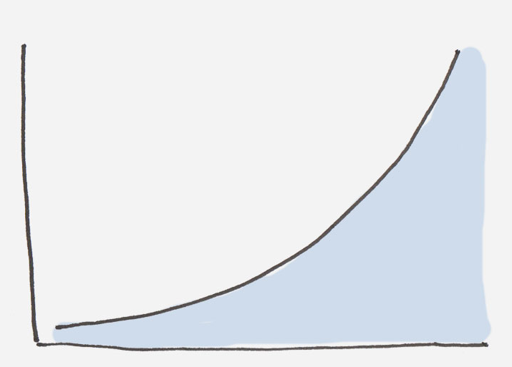
Notes:
Сложность проектов со временем растет. Каждый с этим сталкивался, когда становится все труднее разобраться в коде, появляется больше дефектов, на задачи уходит больше времени

Slide 3



Notes:
Проще говоря - проект начинает устаревать. Проблема встречается настолько часто но обсуждается так редко, что может показаться что легаси это вполне нормально и неизбежно для каждого проекта
Для борьбы с данной отрицательной тенденцией нам необходимо определить откуда берётся сложность, что является её источником

Slide 4
Строение ПО
Notes:
И в этом нам поможет изучение того из чего состоит любая программа

Slide 5






ПРОГРАММА
Notes:
Исходный код можно разбить на две составляющие

Slide 6
ПОВЕДЕНИЕ
Notes:
Первое это наблюдаемое поведение, то за что прежде всего платит заказчик, то на что заводят дефекты тестирование и требует к реализации аналитика.
Пользуясь например календарем нам не важно с каким стеком он реализован, какие алгоритмы используются внутри. Нас волнует другое: можно ли ставить отметки на день рождения и смотреть даты определено месяца

Slide 7

Естественная сложность
Notes:
Само по себе поведение является источником естественной (или её еще называют доменной) сложности программы. Например, если наша задача сделать программу моделирующую самолеты, то тут никуда не отвертишься, домен сам по себе (естественным образом) будет повышать планку для уровня экспертизы программиста

Slide 8
СТРУКТУРА
Notes:
Вторая часть программы это структура – те самые детали реализации. Можно сказать что это все то, что скрыто от конечного пользователя

Slide 9
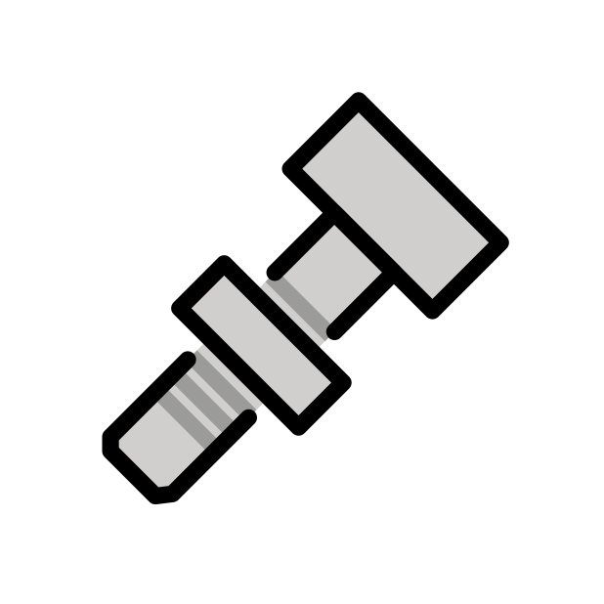


Искусственная сложность
Notes:
Структура является источником так называемой искусственной сложности программы. Т. е той, на которую влияют выбранные нами детали реализации (например модели, алгоритмы, библиотеки и т. д). Именно из за неё проекты в подавляющем большинстве случаев устаревают и скатываются в легаси. Именно на неё мы обратим с вами свое внимание

Slide 10

Искусственная
сложность
СТРУКТУРА
Notes:
Зависимость искусственной сложности от структуры как бы намекает нам на то, что единственным способом упрощения программы является изменение данного аспекта ПО

Slide 11

Искусственная
сложность
СТРУКТУРА
ПОВЕДЕНИЕ
Notes:
Но при этом, изменяя структуру мы должны ухитриться и не модифицировать наблюдаемого поведения которое эта структура и формирует. Иначе мы рискуем сломать то, что работало до этого (вызывать регресс иными словами). И для процесса изменения деталей реалиазции без влияния на поведение есть специальное название

Slide 12
РЕФАКТОРИНГ
Notes:
Рефакторинг. Это основное и в большинстве случаев единственное оружие для борьбы с растущей сложностью в программе. Но регресс делает его крайне редким гостем в проектах что и приводит к ситуациям показанным ранее.

Slide 13
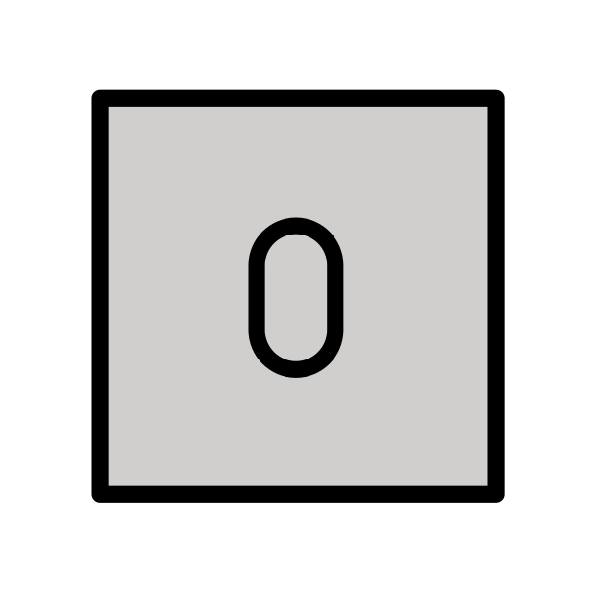
CHECK
Notes:
Давайте представим что у нас есть волшебная программа помощник с одной единственной кнопкой check. Нажав на неё у нас может быть один из двух результатов

Slide 14

Notes:
Первый, будет означать что наблюдаемое поведение нашей программы не изменилось

Slide 15

Notes:
Второй, будет означать обратное – а именно присутствие того самого регресса. Имея такого помощника под рукой рефакторинг стал бы гораздо легче. Я думаю многие догадались что наш помощник – это тесты. Тесты это просто программа которая проверяет другую программу.

Slide 16
Свойства тестов
Notes:
Давайте попробуем понять какими качествами они должны обладать относительно решаемой задачи

Slide 17



Защита от регресса
Notes:
Первое это естественно защита от регресса. Именно она избавляет нас от страха случайно изменить поведение приложения при модифицировании деталей реализации

Slide 18

Сопротивляемость рефакторингу
Notes:
Вторым качеством является сопротивляемость к рефакторингу
Тесты не должны реагировать на изменения структуры (в нашем случае падать). Рефакторинг для тестов (как и для обычного пользователя) должен быть незаметным.
В противном случае они только усложнят борьбу с растущей сложностью, ведь вместо одной программы, править придётся уже две.

Slide 19

Поддерживаемость
Notes:
Третьим качеством является поддерживаемость. Если тесты будут требовать больших ресурсов на свое написание и изменение, то они станут балластом для разработки, еще одной причиной возросшей сложности программы и проще будет избавиться от них вовсе чем оставлять на проекте в том виде который есть

Slide 20


Быстродействие
Notes:
Последним качеством является быстродействие. Время выполнения тестов очевидно влияет на время выполнения задачи, тем самым оказывая воздействие на производительность труда.
Также, если требуется например срочно выдать релиз, то ждать пол часа/час пока пройдут проверки может захотеть далеко не каждый. В этом плане они могут и вовсе игнорироваться сводя все усилия на нет.
В общем случае - чем дольше проходят тесты, тем реже они запускаются. Чем реже запуск, тем больше пространства для дефекта к появлению и тем сложней его потом отыскать как следствие.

Slide 21
E2E
Notes:
Давайте возьмем более конкретный пример, а именно всем известные E2E тесты, если объяснить коротко, то представьте что ваших QA специалистов заменили на робота. И вот сценарий работы такого робота и будет являться E2E тестом

Slide 22
E2E
Notes:
Метрики будут представлены на круговой диаграмме чтобы выделить соотношение показателей между собой.

Slide 23
E2E
Notes:
Во первых e2e есты предоставляют максимальную защиту от регресса, ведь проверяют всю систему целиком, от конца до конца

Slide 24
E2E
Notes:
Во вторых они дают высокую сопротивляемость рефакторингу, так как рассматривают программу с точки зрения конечного пользователя

Slide 25

E2E
Notes:
Т. Е. как черный ящик (полностью игнорируя структуру ПО)

Slide 26
E2E
Notes:
Но взамен они требуют высокую цену – ввиде низкой скорости выполнения и большой стоимостью разработки и поддержки. Давайте поймем почему

Slide 27
Data Source
Use Case #0
Use Case #1
Use Case #2
Notes:
Каждый сценарий тестирования, как и при обычной эксплуатации программы, зависит от какого то источника данных (это может быть БД, localStorage, глобальный объект, функция возвращающая тек дату и так далее)

Slide 28

Data Source
Use Case #0
Use Case #1
Use Case #2
Notes:
С точки зрения E2E, эта зависимость скрыта. Т. Е. тесты её не контролируют, это усложняет процесс верификации поведения. Как проверить например сценарий отображения списка пользователей если в нашей системе время от времени регистрируются новые.

Slide 29
Идемпотентность
Notes:
Обратным здесь являются сценарии (или функции) которые являются идемпотентными. Т. е. такими, результат которых полностью предсказывается её внешними аргументами. Например, функция сложения двух чисел или отображение какой то статичной информации на форме. Мы вернемся к нему позднее

Slide 30
Data Source
Add user
Use Case #1
Show users
Notes:
Второй проблемой при E2E тестировании может быть наличие так называемого сайд эффекта, когда один сценарий может оказать влияние на результат другого. Возьмем два кейса: добавления пользователя и отображения списка пользователей. Результат будет разным взавимисти от порядка выполнения этих тестов.
Сайд эффект в общем случае это любой наблюдаемый результат работы функции существующий за пределами её возвращаемого значения

Slide 31
console.log
Notes:
Например логирующая функция – она вернула undefined, но в тоже время вывела значение в консоль.

Slide 32


Notes:
Вот мы с вами выделили негативные стороны e2e тестов, а именно медлительность и низкая поддерживаемость. И допустим что в таком виде они нам не подходят. Зная причины этих проблем мы можем сказать следующее

Slide 33
Идемпотентность
Отсутствие сайд-эффектов
Notes:
Если функция не является идемпотентной (зависит от скрытых изменяющихся аргументов) или содержит сайд эффекты, то мы её просто не тестируем. Как это выразить физически? Не на словах?

Slide 34
Программа
Источники данных
Notes:
Проще всего это сделать выделив для таких “грязных функций” отдельный слой (в данном случае он называется как источники данных). Далее мы можем сказать что, все то, что находится в этой области структуры не должно покрываться тестами. Блок сверху (обозначен зеленым) обозначает область программы которая тестируется. Обратите внимание на то, что теперь, по сравнению с изначальной версией, проверяется меньше кода. Это неизбежно приводит нас к пониженной защите от регресса.

Slide 35

Программа
Источники данных
Notes:
Раз cлой источников данных не тестируется, для нас выгодно делать его максимально простым и прямолинейным, избавляя его от любой нетривиальной логики и управляющих конструкций, тем самым снижая вероятность что-нибудь там поломать впринципе

Slide 36

Программа
Источники данных
Notes:
Разделить что то – это половина работы, после этого необходимо решить, а в какую сторону должны быть направлены зависимости между ними?

Slide 37
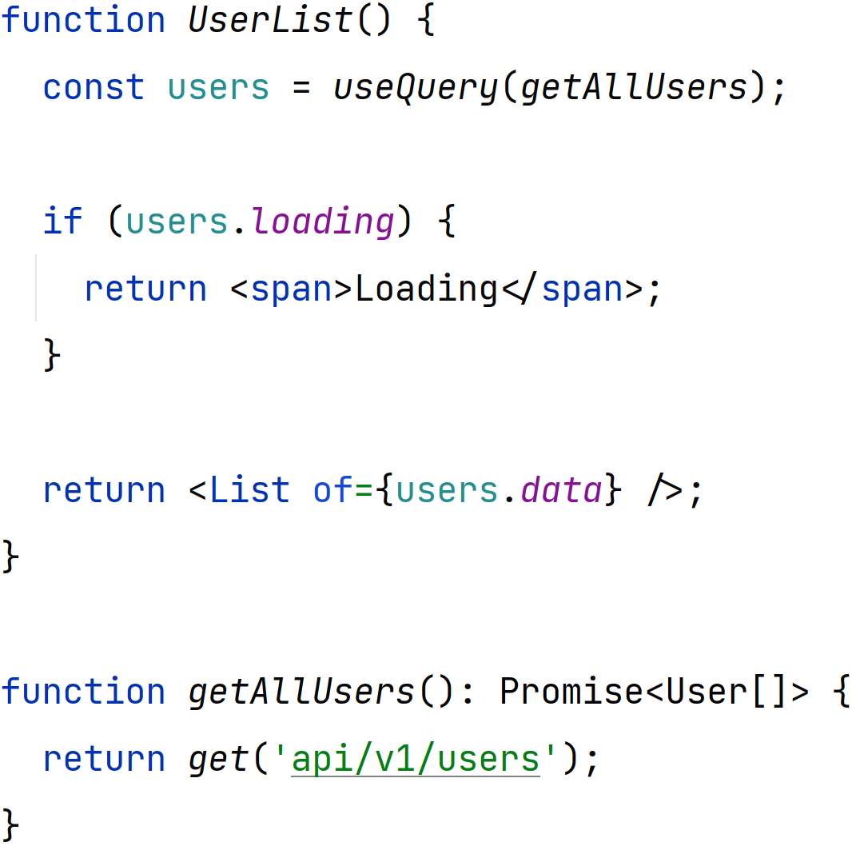
Notes:
Рассмотрим простой пример, у нас есть компонент UserList отображающий список пользователей

Slide 38
Notes:
Сам список он получает из ассинхроного источника данных getAllUsers, она имеет скрытую зависимость от БД, т. е. является нетестируемой в нашей терминологии

Slide 39
Notes:
Обратите внимание на то что компонент напрямую ссылается на конкретную функцию. Другими словами, если мы захотим переиспользовать UserList с другой функцией источником данных (более удобной для тестирования), то у нас ничего не получится

Slide 40
Программа
Источники данных
Notes:
На диаграмме такая прямая связь отображается следующим образом. Обратите внимание на направление стрелочки

Slide 41
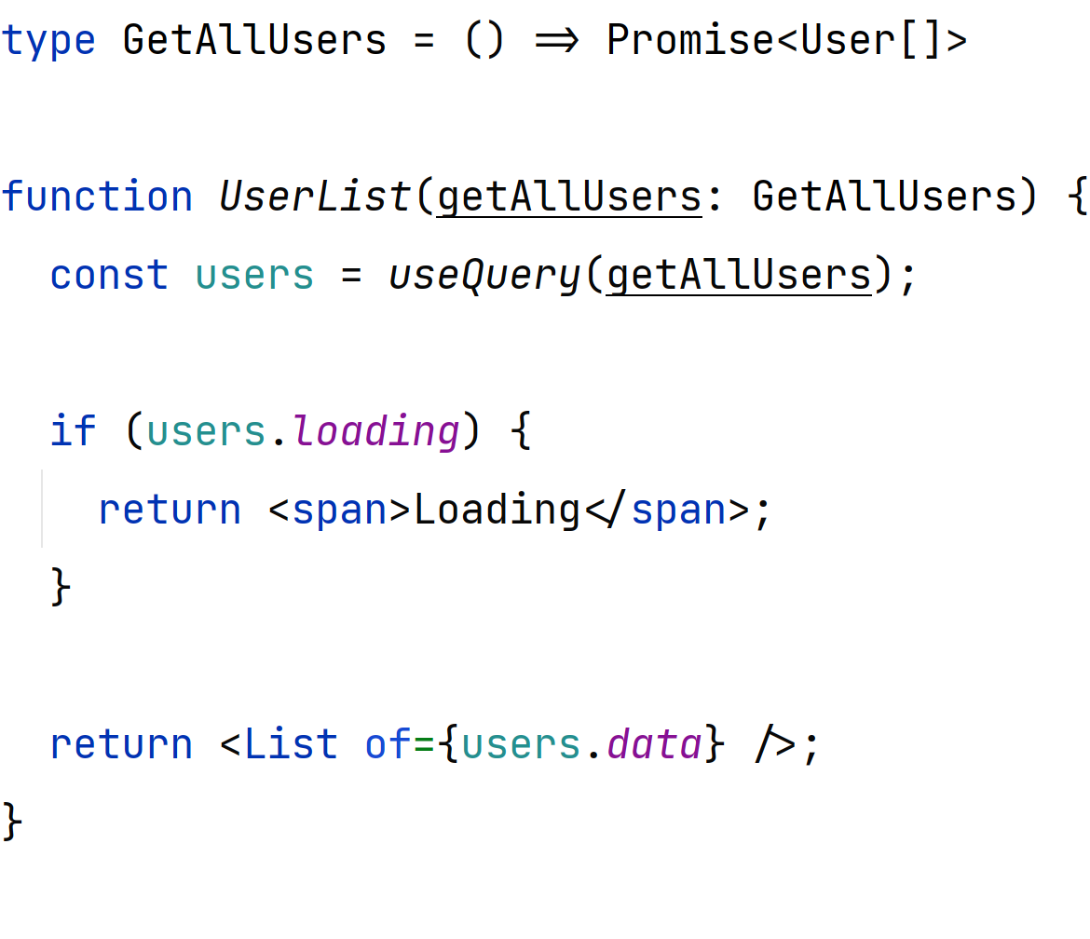
Notes:
Посмотрим на другой пример, в целом у нас UserList остался без изменений кроме одной маленькой, но очень важной детали

Slide 42
Notes:
getAllUsers берется не напрямую, а через внешнюю зависимость, интерфейс которой описывается через соответствующий тип. Источник данных превращается в простой внешний аргумент, неизвестную переменную, которую мы как разработчики теперь можем спокойно контролировать, передавая туда то, что для нас выгодно в конкретном случае.

Slide 43
Программа
<<interface>>
ист. данных
Источники данных
Notes:
На диаграмме ничего сильно не меняется, кроме того что между программой и источниками данных появляется промежуточный элемент – интерфейс, который каждая функция обязана реализовывать, иначе мы просто не сможем передать её в качестве аргумента компоненту UserList

Slide 44
Программа
<<interface>>
ист. данных
Реальные
ист. данных
Notes:
а вот в контексте реального приложения будем использовать настоящие боевые репозитории

Slide 45
Программа
Main
<<interface>>
ист. данных
Реальные
ист. данных
Notes:
а вот в контексте реального приложения будем использовать настоящие боевые репозитории

Slide 46
Программа
Main
<<interface>>
ист. данных
Ист. данных подделки
Реальные
ист. данных
Notes:
а вот в контексте реального приложения будем использовать настоящие боевые репозитории

Slide 47
Тесты
Программа
Main
<<interface>>
ист. данных
Ист. данных подделки
Реальные
ист. данных
Notes:
а вот в контексте реального приложения будем использовать настоящие боевые репозитории

Slide 48
Тесты
Программа
Main
<<interface>>
ист. данных
Ист. данных подделки
Реальные
ист. данных
Notes:
а вот в контексте реального приложения будем использовать настоящие боевые репозитории

Slide 49
Тесты
Программа
Main
<<interface>>
ист. данных
Ист. данных подделки
Реальные
ист. данных
Notes:
Другими словами - изменения в программе…

Slide 50
Тесты
Программа
Main
<<interface>>
ист. данных
Ист. данных подделки
Реальные
ист. данных
Notes:
имеют тенденцию вызывать изменения в её интерфейсах

Slide 51
Тесты
Программа
Main
<<interface>>
ист. данных
Ист. данных подделки
Реальные
ист. данных
Notes:
А уже изменения в интерфейсах в свою очередь будут вынуждать модифицировать всех его имплементаторов, коих обычно гораздо больше

Slide 52
Программа
<<interface>>
ист. данных
Ист. данных подделки
Реальные
ист. данных
Notes:
Таким образом можно сказать что данная пара образует компонент с высокой ответственностью, изменение которого вызовет многочисленные модификации в зависимых от него компонентах.
Это значит что мы должны иметь возможность изменять поведение программы, не изменяя или как можно реже модифицируя её внешние интерфейсы. Другими словами она должна быть расширяемой

Slide 53
Программа
<<interface>>
ист. данных
Ист. данных подделки
Реальные
ист. данных
Notes:
И часть этой сложной задачи уже была решена нами в рамках организации тестирования! Программу можно использовать с разными источниками данных при этом не трогая ничего лишнего.

Slide 54
Программа
<<interface>>
ист. данных
Ист. данных подделки
Реальные
ист. данных
Notes:
Исходя из сказанного выше, у нас образуется два слоя

Slide 55
Core
Программа
<<interface>>
ист. данных
Ист. данных подделки
Реальные
ист. данных
Notes:
Слой ядра, тестируемый компонент с высокой ответственностью.

Slide 56
Core
Программа
<<interface>>
ист. данных
Ист. данных подделки
Реальные
ист. данных
Externals
Notes:
И слой источников данных, нетестируемых компонентов. Единственное требование к элементам данной секции – это простота. Они должны быть тривиальными иначе итоговая защита от регресса будет небольшой.
Тут стоить немного остановиться и отметить следующий занятный факт…

Slide 57
Core
Программа
<<interface>>
ист. данных
Ист. данных подделки
Реальные
ист. данных
Externals
Notes:
На уровне исполнения программы, на этапе runtime, вызовы будут идти от Core к Externals

Slide 58
Core
Программа
<<interface>>
ист. данных
Ист. данных подделки
Реальные
ист. данных
Externals
Notes:
Но на уровне структуры, на уровне исходного кода, зависимости напротив, обращены ровно в обратную сторону. Зависимость между слоями как бы инвертируется.
Между элементами Core и Externals формируется так называемая *неполная архитектурная граница*. Смысл которой мы рассмотрим позднее

Slide 59
E2E
NEW
Notes:
Давайте проведем сравнительный анализ наших новый тестов по сравнению с имеющимся E2E

Slide 60
E2E
NEW
Notes:
Первое на что стоит обратит внимание так это на то, что поддерживаемость таких тестов гораздо выше, так как теперь мы способны избавиться от трудно тестируемых элементов системы. Легко подменять данные и организовывать окружение.

Slide 61
E2E
NEW
Notes:
Но, у всего есть своя цена. В нашем случае тесты теперь зависимы от двух-слойной архитектуры. Можно сказать что они теперь тестируют не только поведение программы, но и часть её структуры. В то же время, внутреннее устройство самих слоев по прежнему остается скрытым тем самым сохраняя большие возможности для рефакторинга.

Slide 62
E2E
NEW
Notes:
Хоть проверки по прежнему проходят от лица пользователя, т. е. например путем визуальной верификации экранов, защиты от регресса естественно стало меньше, так как игнорируется некоторая часть системы.
Данный показатель следует дополнительно поддерживать путем максимального упрощения нетестируемого слоя источников данных (Externals).

Slide 63
E2E
NEW
Notes:
Скорость выполнения естественно вырастит так как при тестировании не используются реальные источники данных что и открываются новые возможности для оптимизации. Тесты можно выполнять параллельно, в любом порядке.
Но, можем ли мы пойти еще дальше и сделать их еще быстрее и проще в поддержке? И самое главное, что для этого нам потребуется изменить? Рассмотрим следующий пример

Slide 64
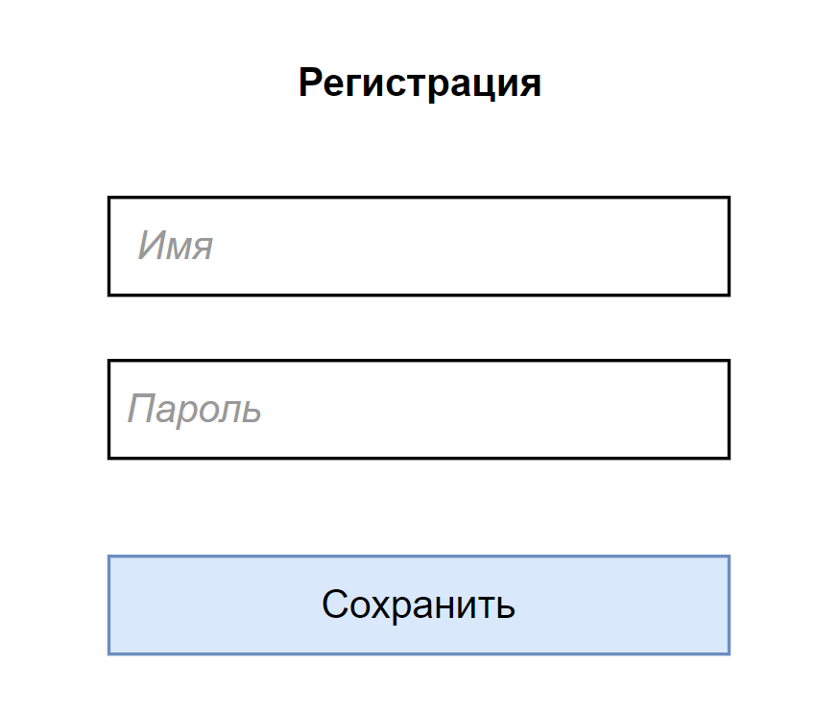
Notes:
Реализовать форму регистрации с двумя полями: имя пользователя и пароль.
Для полного тестирования потребуется покрыть не только позитивный сценарий, но и также различные альтернативные ветви – например ошибки валидации пароля.

Slide 65
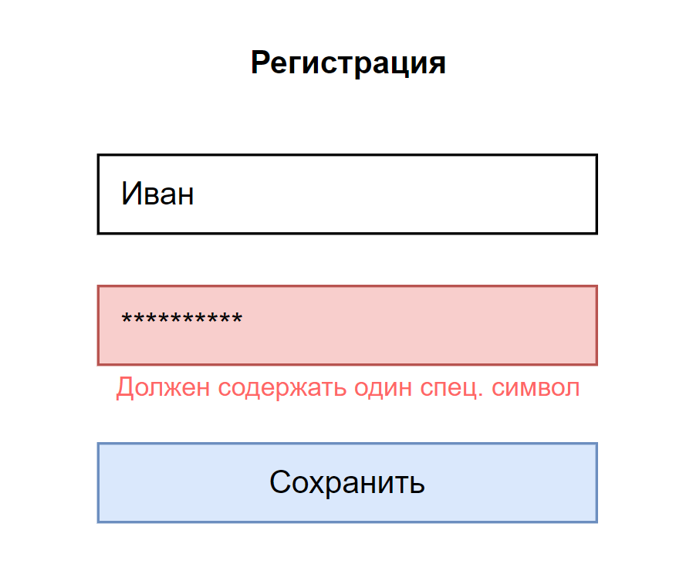
Notes:
Может быть такое что самих правил валидаций окажется достаточно много, если каждое мы будем пытаться проверять через средства визуальной верификации, то время выполнения тестов увеличиться ощутимым образом.
С другой стороны очевидно что сами правила имеют мало чего общего с представлением. Каким образом это можно использовать?

Slide 66
Core
Программа
<<interface>>
ист. данных
Ист. данных подделки
Реальные
ист. данных
Externals
Notes:
Обратимся к нашей текущей структуре и немного сдвинем слой ядра, так как понадобится дополнительное место

Slide 67
Core
Программа
<<interface>>
ист. данных
Ист. данных подделки
Реальные
ист. данных
Externals
Notes:
Для решения возникшей проблемы попробуем разделить программу по очень простому правилу: в одну сторону мы положим функции использующие компоненты представления, а в другую те, которые от них не зависят

Slide 68
View
Core
Представление
Поведение
<<interface>>
ист. данных
Ист. данных подделки
Реальные
ист. данных
Externals
Notes:
Итогом у нас является новый слой - View

Slide 69
View
Core
Представление
Поведение
UI-Фреймворк
<<interface>>
ист. данных
Ист. данных подделки
Реальные
ист. данных
Externals
Notes:
Основным его качественным отличием будет зависимость от средств отрисовки интерфейса (компонентов ui-фреймворка, стилей, анимаций, сущностей рендеринга и тому подобное. Т. е. все то, что мы проверяем визуально).

Slide 70
View
Core
Представление
Поведение
UI-Фреймворк
<<interface>>
ист. данных
Ист. данных подделки
Реальные
ист. данных
Externals
Notes:
В Core, новообразовавшееся “поведение” в свою очередь не имеет таких зависимостей (Таким образом мы можем обойтись небольшими быстрыми тестами, а не прибегать к тяжелой артиллерии в виде визуальной верификации или эмуляциии). В примере с регистрацией, ядро будет содержать те самые правила валидации, так как они не имеют прямой зависимости от средств отрисовки.

Slide 71
View
Core
Представление
Поведение
UI-Фреймворк
<<interface>>
ист. данных
Ист. данных подделки
Реальные
ист. данных
Externals
Notes:
Важно отметить и направление зависимости – View зависит от Core, а не наоборот. В противном случае наше поведение транизитвно импортировало бы тяжелые элементы фреймворка что сделало бы изолированое тестирование невозможным

Slide 72
Программа
Notes:
Давайте вспомним с чего мы начинали, наша программа была обычным монолитом, неделимыми единым блоком

Slide 73
View
Core
Представление
Поведение
UI-Фреймворк
<<interface>>
ист. данных
Ист. данных подделки
Реальные
ист. данных
Externals
Notes:
После чего, шаг за шагом мы методично разделяли единое целое на составные компоненты, слои архитектуры. Так вот, всегда, когда разработчик пытается разделить какой то блок – будь то одна, маленькая функция или целая программа, он должен руководствоваться их отвественностями получившихся частей.

Slide 74
Разные ответственности
Notes:
Они должны иметь разными. Если по простому то ответственность определяется причиной по которой тот или иной компонент может быть изменен

Slide 75
View
Core
Представление
Поведение
UI-Фреймворк
<<interface>>
ист. данных
Ист. данных подделки
Реальные
ист. данных
Externals
Notes:
Возьмем слой представления, по каким причинам нам может потребоваться изменять код в компонентах данного слоя? Ну например дизайнеру не понравилась общая композиция элементов, или мы решили поддержать большее разнообразие экранов, организовать более доступный интерфейс.

Slide 76
View
Core
Представление
Поведение
UI-Фреймворк
<<interface>>
ист. данных
Ист. данных подделки
Реальные
ист. данных
Externals
Notes:
С другой стороны, что насчет ядра? Конечно, нам его потребуется отредактировать в случае если например функция валидации пароля изменится, но если наша задача реализовать темную тему – данный слой не будет затронут
Ключевой мыслью здесь является следующее – причины по которым изменяются слои представления и поведения *редко* будут пересекаться по времени.
Гораздо вероятней что за взятый момент времени будет меняться что-то одно, а не все сразу.

Slide 77
View
Core
Представление
Поведение
UI-Фреймворк
<<interface>>
ист. данных
Ист. данных подделки
Реальные
ист. данных
Externals
Notes:
В случае несоблюдения принципа ответственностей при разделении какого-то блока на части, можно обнаружить себя в ситуации где большинство задач заставляют разработчика как бы дробью вносить изменения в программу требуемые изменения, что безусловно усложнит всю работу

Slide 78
View
Core
Представление
Поведение
UI-Фреймворк
<<interface>>
ист. данных
Ист. данных подделки
Реальные
ист. данных
Externals
Notes:
Тесты имеют объективные предпосылки направлять разделения по ответственностям поэтому нам в целом беспокоится не о чем

Slide 79
View
Core
Представление
Поведение
UI-Фреймворк
<<interface>>
ист. данных
Ист. данных подделки
Реальные
ист. данных
Externals
Notes:
Каким образом можно организовать процесс тестирования в получившейся программе?

Slide 80
View
Core
Представление
Поведение
UI-Фреймворк
<<interface>>
ист. данных
Ист. данных подделки
Реальные
ист. данных
Notes:
Мы можем решить покрывать сквозные сценарии тестами с большей защитой от регресса (визуальные тесты) (они будут включать слои View, Core и заглушки)

Slide 81
View
Core
Представление
Поведение
UI-Фреймворк
<<interface>>
ист. данных
Ист. данных подделки
Реальные
ист. данных
Notes:
Остальные не визуальные альтернативные сценарии закрыть с помощью тестов в более изолированном окружении.
В примере с формой регистрации это выражается в небольшой группе визуальных тестов на саму форму регистрации и изолированных тестов функции валидации

Slide 82
OLD
NEW
Notes:
Оценим новое решение

Slide 83
OLD
NEW
Notes:
Скорость прохождения тестов безусловно будет увеличена, так как ядро, не зависит ни от чего конкретного

Slide 84
OLD
NEW
Notes:
Но взамен, пришлось смириться с тестами, больше завязанными на структурную часть программы. От этого мы получаем меньше сопротивляемости к рефакторингу. Но у этого есть и положительные следствия

Slide 85
View
Core
Externals
Notes:
Давайте теперь упростим нашу схему, убрав лишние элементы но сохранив зависимости.
Сравним его с другим, очень популярным решением которое называется “Чистая архитектура”

Slide 86
View
Core
Externals
Presenter
Interactor
Gateway
Controller
Entity
Notes:
Конечно разница сразу бросается в глаза. Но давайте все же попытаемся отыскать схожие черты

Slide 87
View
Core
Externals
Presenter
Interactor
Gateway
Controller
Entity
Notes:
Обратите внимание на то, что, чем ближе компонент находится к вводу/выводу к портам системы, чем больше конкретных зависимостей от инфраструктуры он имеет, тем дальше он находится от центра, как бы вылезая на границы всей системы.
Это результат того, что зависимости между компонентами всегда направлены в сторону повышения абстрактности. Итогом чего у нас получается картина при которой все стрелки направлены в сторону ядра

Slide 88
View
Core
Externals
Presenter
Interactor
Gateway
Controller
Entity
Notes:
Это делает само ядро достаточно ответственным, заставляя нас как инженеров предпринимать дополнительные меры по обеспечению его расширяемости. И тесты на самом деле сделали за нас часть этой работы!

Slide 89
View
Core
Представление
Поведение
UI-Фреймворк
<<interface>>
ист. данных
Ист. данных подделки
Реальные
ист. данных
Externals
Notes:
Мы можем спокойно пере-использовать одни и те же поведения, с разными представлениями, с разными источниками данных даже с разными фреймворками приложений. Это и есть результат той самой неполной архитектурной границы. Отсутствие сайд-эффектов в центре также открывает дополнительные возможности для расширения через композицию

Slide 90
View
Core
Представление
Поведение
UI-Фреймворк
<<interface>>
ист. данных
Ист. данных подделки
Реальные
ист. данных
Externals
Notes:
Дело не заканчивается на этом. Мы также можем с вами спокойно изменять externals, например реализуя кэширование данных и при этом исходный код представления и поведения не будет затронут

Slide 91
View
Core
Представление
Поведение
UI-Фреймворк
<<interface>>
ист. данных
Ист. данных подделки
Реальные
ист. данных
Externals
Notes:
Представление также не является исключением и может быть использовано с разными внешними источниками, что бывает полезно например при работе в сторибук где окружение обычно изолировано.

Slide 92
ТЕСТИРОВАНИЕ
Notes:
Все эти преимущества мы получили как бы в подарок, просто обеспечивая простоту тестирования приложения.
Такой положительный эффект объясняется простым фактом – тестирование есть нечто иное как процесс повторного использования того, что тестируется. Соответственно если программу легко тестировать, это означает что её компоненты легко использовать повторного.
Именно поэтому структуры тестируемых программ обладают качествами расширяемости.
Здесь также будет полезна следующая аналогия…

Slide 93
View
Core
Представление
Поведение
UI-Фреймворк
<<interface>>
ист. данных
Ист. данных подделки
Реальные
ист. данных
Externals
Notes:
Это означает что они сами в том числе и составляют те самые детали реализации от которых тесты не должны зависеть вовсе. Это то самое что мы можем и должны изменять в направлении упрощения программы в целях оптимизации производственного процесса.

Slide 94
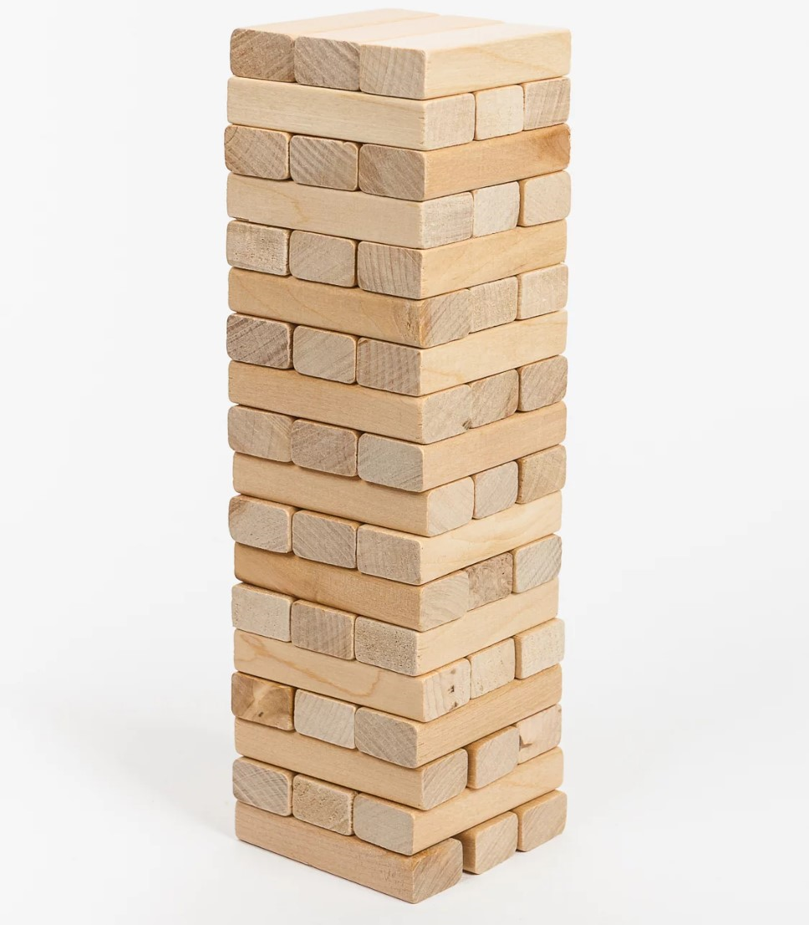
Notes:
Представьте что нам дали задание построить башенку высотой 20 см. Мы предварительно рассчитали кол-во блоков их расположение, потом эти детальки сделали и построили конструкцию.
А потом к нам внезапно приходят и просят эту башенку вырастить еще на пару сантиметров. Мы на это не рассчитывали, свободных деталей у нас нет и не остается ничего другого…

Slide 95

Notes:
Как использовать части из уже поострённых элементов.

Slide 96
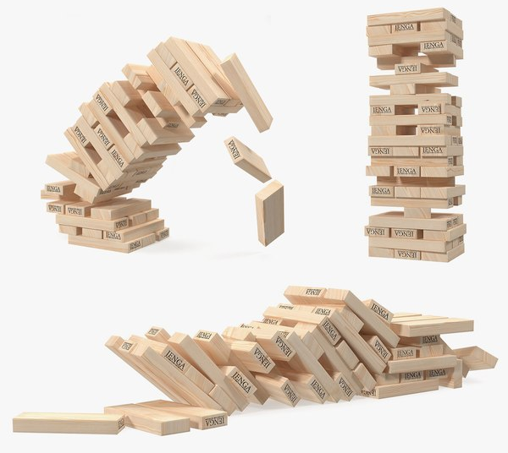
Notes:
С каждым подобным движением хрупкость всей системы будет расти, вместе с тем новая высота будет даваться нам с еще большим трудом.
Именно так выглядит разработка в проектах с недостаточно расширяемой архитектурой. Можно сказать что тесты являются таким вторым заказчиком, который выставляет нам такие требования, которые требуют от нас коренной переделки всей структуры. Итогом такой работы является архитектура способная выдержать гораздо больше испытаний от того первого, настоящего заказчика.

Slide 97
Notes:
Мы начали с вами с простого факта - с каждым реализованным требованием, с каждым исправленным дефектом, сложность системы неуклонно растет

Slide 98
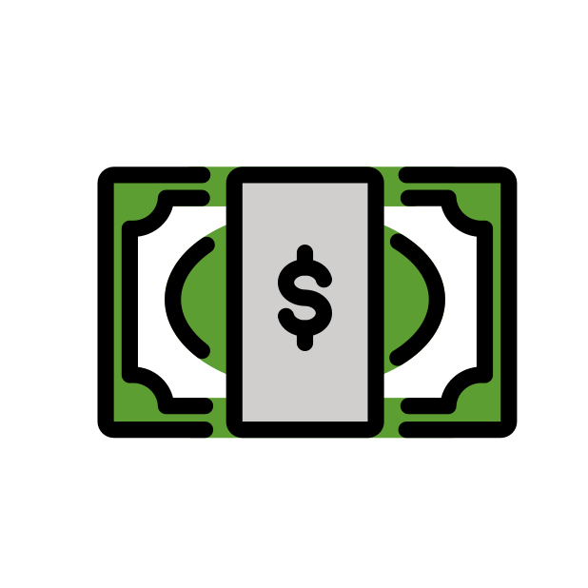
Notes:
Это выражается в возрастающем времени выполнения задач – время можно легко например перевести в деньги

Slide 99
Notes:
Единственный способ борьбы со сложностью это постоянная корректировка структуры в направлении упрощения поддержки и развития ПО. Это делается не один раз, не раз в неделю, а непрерывно на протяжении всего цикла разработки.

Slide 100
Notes:
Организовать такой процесс стабильного и эффективного рефакторинга нельзя, не имея при этом качественных тестов, защищающих от регресса и не сильно затрудняю процесс труда.

Slide 101

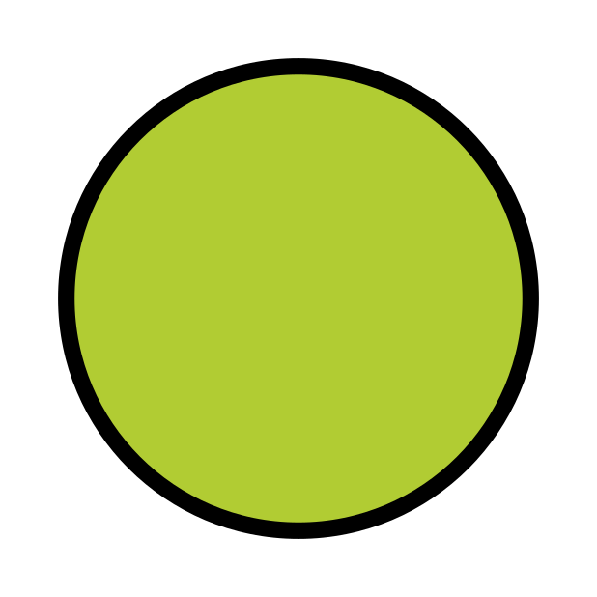
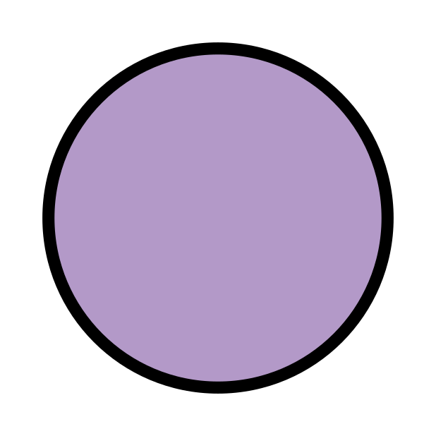
Notes:
Они в свою очередь, требуют использования подходящих структурных парадигм и паттернов

Slide 102
Notes:
таким образом, у последних появляется четкая, измеряемая причина для существования - деньги. Что более важно, эта причина понятна не только разработчикам, но и менеджерам, заказчикам и руководителям, тем, перед кем и требуется чаще всего обосновывать данные работы.

Slide 103

Notes:
Этого не всегда говорят напрямую, но от инженера ожидают понимания данной взаимосвязи. Специалист должен уметь мотивировать технические работы, управлять сложностью программы чтобы в конце концов обеспечить поддерживаемость и здоровое развитие системы на всем периоде её существования.

Slide 104

Спасибо за внимание
Notes:
Вопросы по QR коду

Slide 105
Монитор
Commands
Приложение
Клавиатура Мышь
Queries
Notes:
Исходя из сказанного выше, у нас образуется два слоя

Slide 106
Queries
Приложение
Commands
Notes:
Исходя из сказанного выше, у нас образуется два слоя

Slide 107
Queries
Приложение
Commands
Notes:
Исходя из сказанного выше, у нас образуется два слоя

Slide 108
Queries
Приложение
Commands
Notes:
Исходя из сказанного выше, у нас образуется два слоя

Slide 109
Input
Fn(Input)
Output
Notes:
Исходя из сказанного выше, у нас образуется два слоя

Slide 110
Сайд-эффект
команды
Не
Значение
Есть
Value таблицы I/O
Выводом является
Вывод берется из
Программа
Проверяют вывод
Тесты
Notes:
Исходя из сказанного выше, у нас образуется два слоя

Slide 111
Устаревание
Изменяет
Рефакторинг
Не должны реагировать на
Выражается в
Искусственная сложность
Определяет
Структура
Тесты
Усложняет
Регресс
Должны защищать от
Notes:
Исходя из сказанного выше, у нас образуется два слоя

Slide 112
removeUser
getAllUsers
getUsersByFilter
getUsersByRole
Notes:
Исходя из сказанного выше, у нас образуется два слоя

Slide 113



Программа
<<interface>>
ист. данных
Ист. данных подделки
Реальные
ист. данных
Notes:
Исходя из сказанного выше, у нас образуется два слоя

Slide 114


ЛУК
Notes:
Исходя из сказанного выше, у нас образуется два слоя

Slide 115
I/O
program
Notes:
Исходя из сказанного выше, у нас образуется два слоя

Slide 116
Слепок вызовов
Программа v2
Генерирует
Сравнивает
Тест
Программа v1
Слепок вызовов
Генерирует
Notes:
Исходя из сказанного выше, у нас образуется два слоя

Slide 117






Notes:
Исходя из сказанного выше, у нас образуется два слоя

Slide 118

Notes:
Исходя из сказанного выше, у нас образуется два слоя

Slide 119
Notes:
Исходя из сказанного выше, у нас образуется два слоя

Slide 120
<Calculator>
<Equals onClick>
sum
Notes:
Исходя из сказанного выше, у нас образуется два слоя

Slide 121
<Calculator>
<Equals onClick>
sum
Notes:
Исходя из сказанного выше, у нас образуется два слоя

Slide 122
<Calculator>
<Equals onClick>
sum
Notes:
Исходя из сказанного выше, у нас образуется два слоя

Slide 123
<Calculator>
<Equals onClick>
sum
Notes:
Исходя из сказанного выше, у нас образуется два слоя

Slide 124
Граница
Воспринимает
Монитор
Выводит
Программа
Notes:
Исходя из сказанного выше, у нас образуется два слоя

Slide 125
Граница
рефакторинга
Граница
рефакторинга
Notes:
Исходя из сказанного выше, у нас образуется два слоя

Slide 126
Граница
рефакторинга
Граница
рефакторинга
Notes:
Исходя из сказанного выше, у нас образуется два слоя

Slide 127
Положительный
Отрицательный
Истинный
Ложный
Notes:
Исходя из сказанного выше, у нас образуется два слоя

Slide 128
V1
Положительный
Отрицательный
Истинный
0
1
Ложный
0
0
Notes:
Исходя из сказанного выше, у нас образуется два слоя

Slide 129
V1
Положительный
Отрицательный
Истинный
1
1
Ложный
0
0
Notes:
Исходя из сказанного выше, у нас образуется два слоя

Slide 130
V1
Положительный
Отрицательный
Истинный
1
1
Ложный
1
1
Notes:
Исходя из сказанного выше, у нас образуется два слоя

Slide 131
V1
Положительный
Отрицательный
Истинный
8
10
Ложный
30
25
Notes:
Исходя из сказанного выше, у нас образуется два слоя

Slide 132
V2
Положительный
Отрицательный
Истинный
25
15
Ложный
15
10
Notes:
Исходя из сказанного выше, у нас образуется два слоя

Slide 133
V2
Положительный
Отрицательный
Истинный
Ложный
15
10
Notes:
Исходя из сказанного выше, у нас образуется два слоя

Slide 134
Notes:
Исходя из сказанного выше, у нас образуется два слоя

